Slide 1
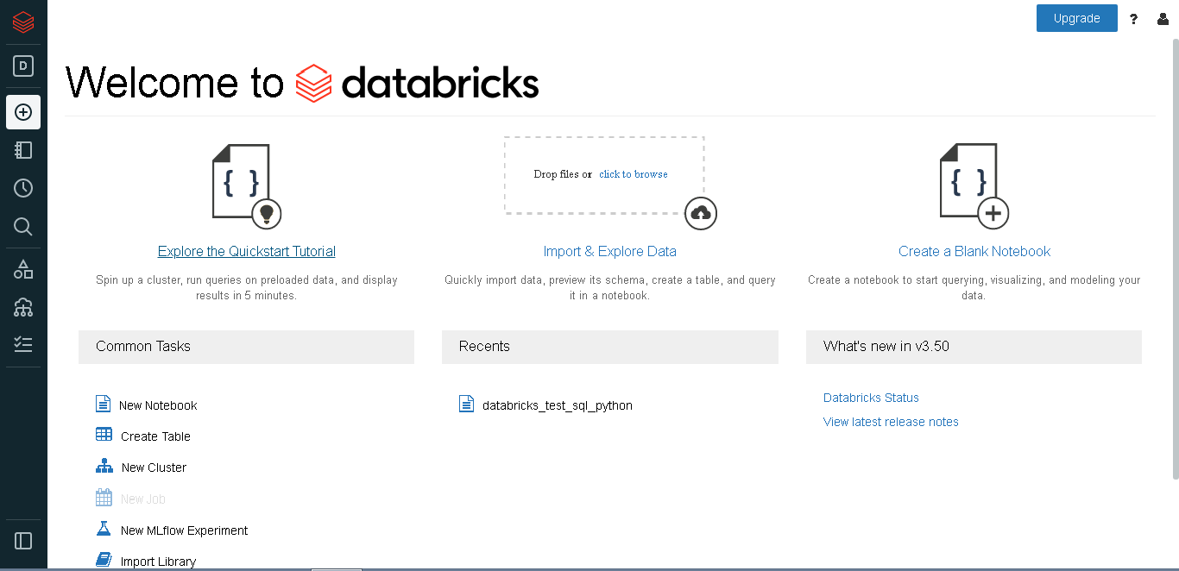
Загрузка файлов
Ноутбуки
БД
Кластера

Slide 2
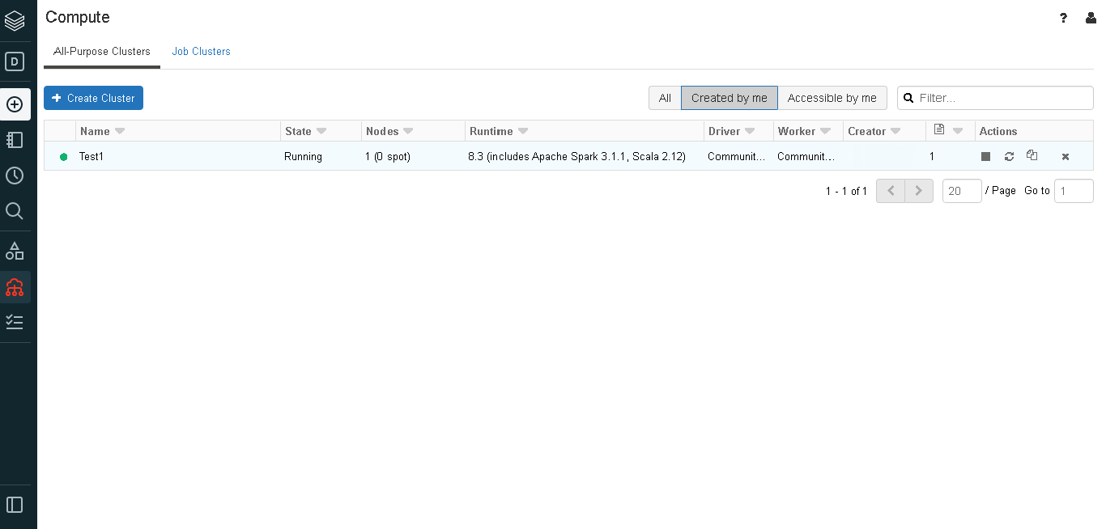
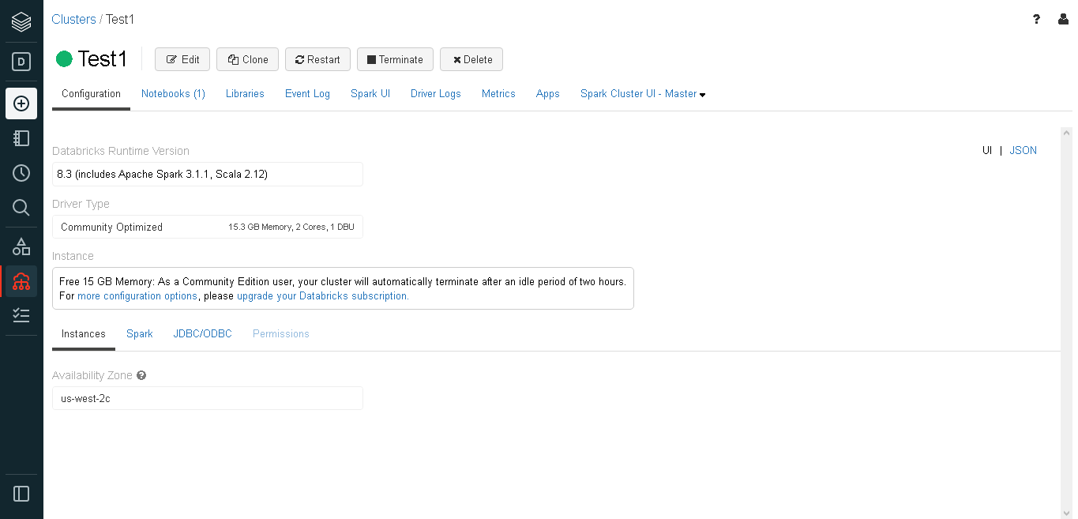
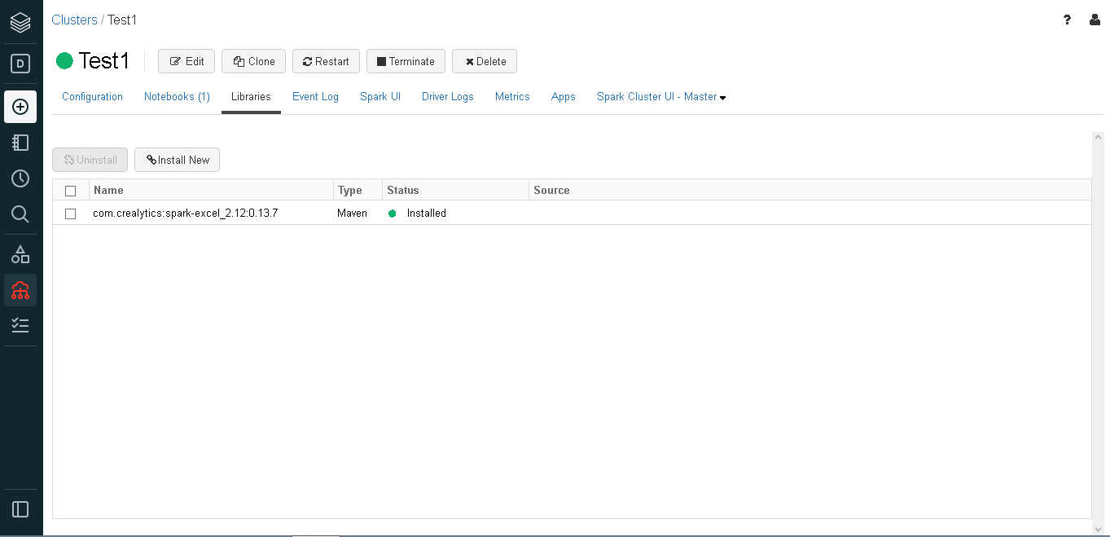
Создание кластера
Выбор нужных параметров
Установка дополнительных библиотек

Slide 3
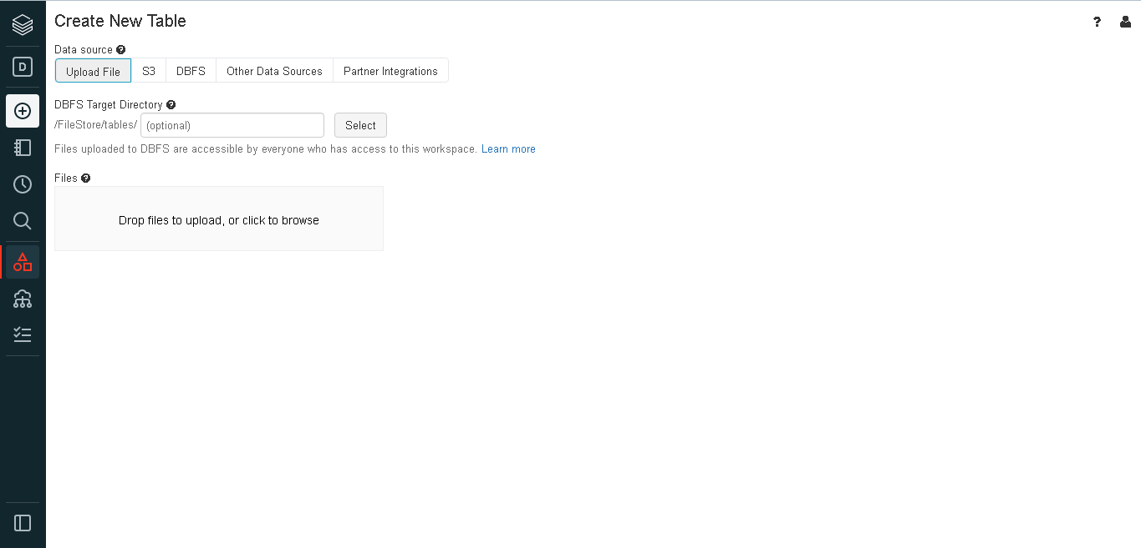
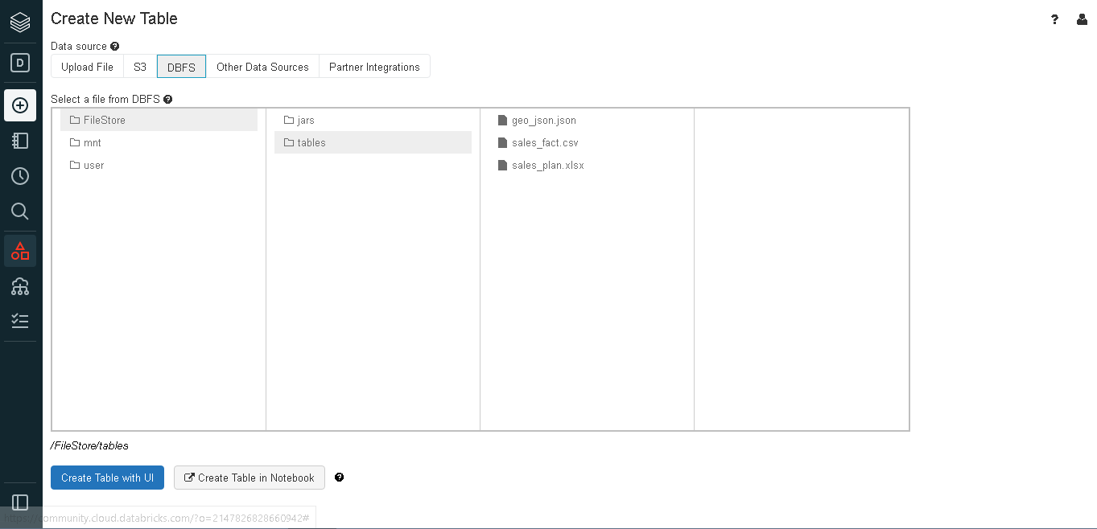
Загрузка файлов с локального компьютера в облачное хранилище
Все загруженные файлы можно найти по указанному пути

Slide 4
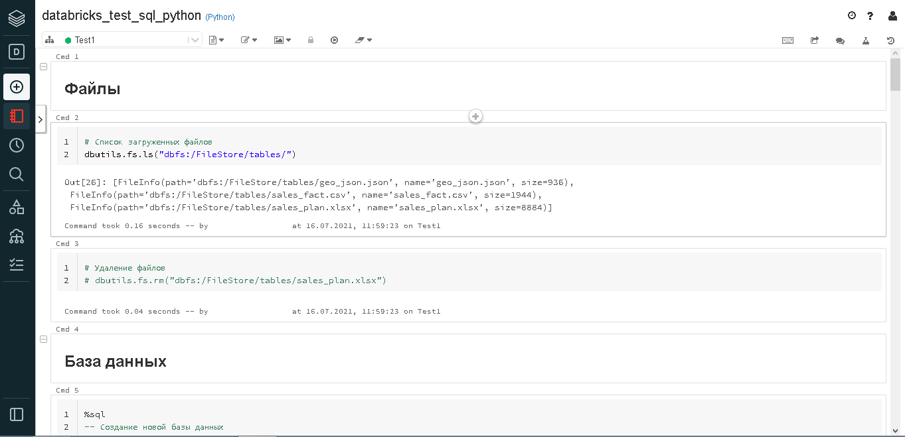
Для работы с загруженными файлами используются команды Linux

Slide 5
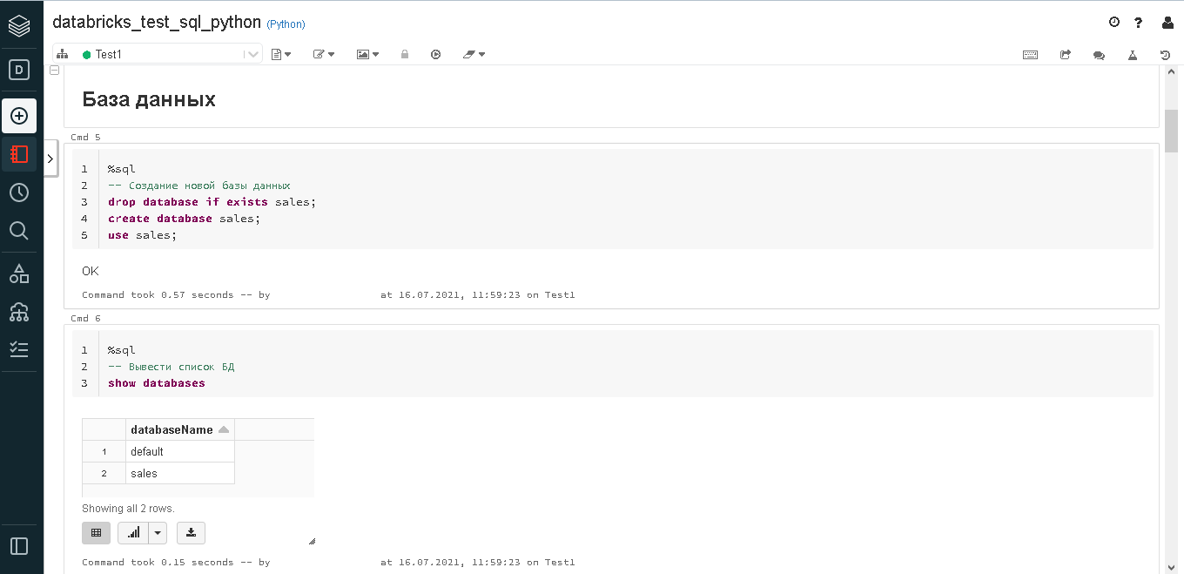
Синтаксис языка SQL будет знаком всем, кто хоть раз работал с реляционными БД

Slide 6
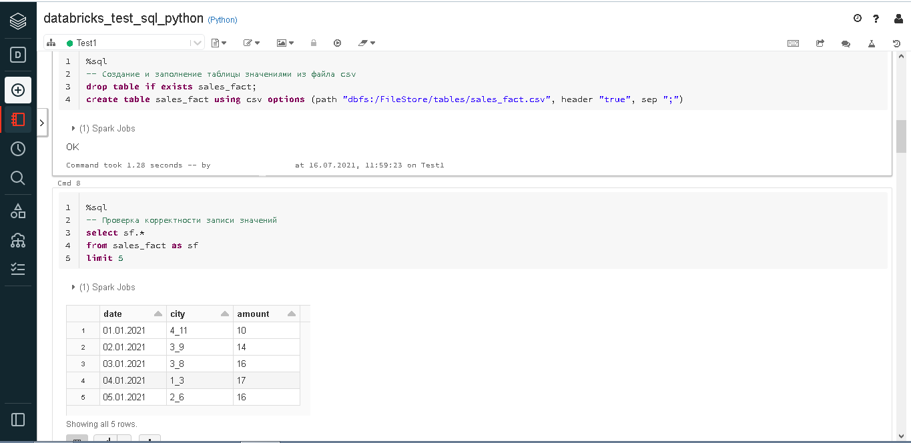
Запись csv файла в БД

Slide 7
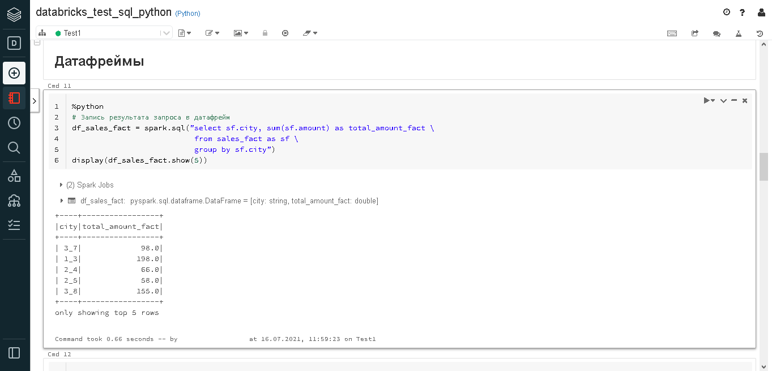
Для работы с датафреймами можно задействовать всю мощь PySpark

Slide 8
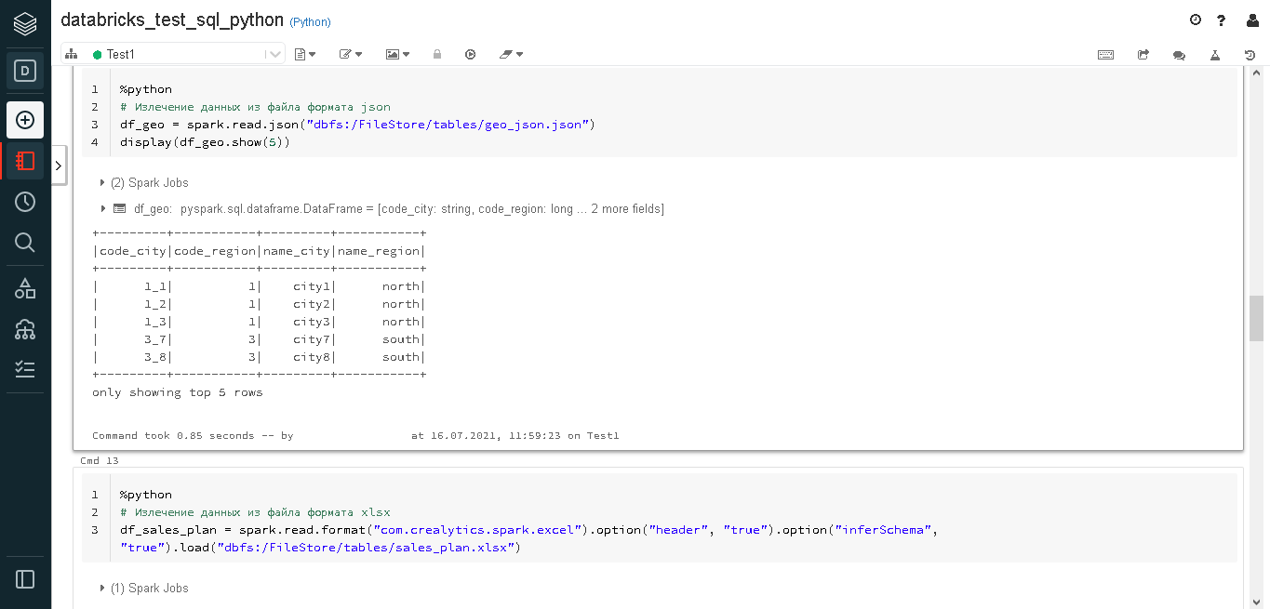
Чтение данных из файла json
Чтение данных из файла xlsx

Slide 9
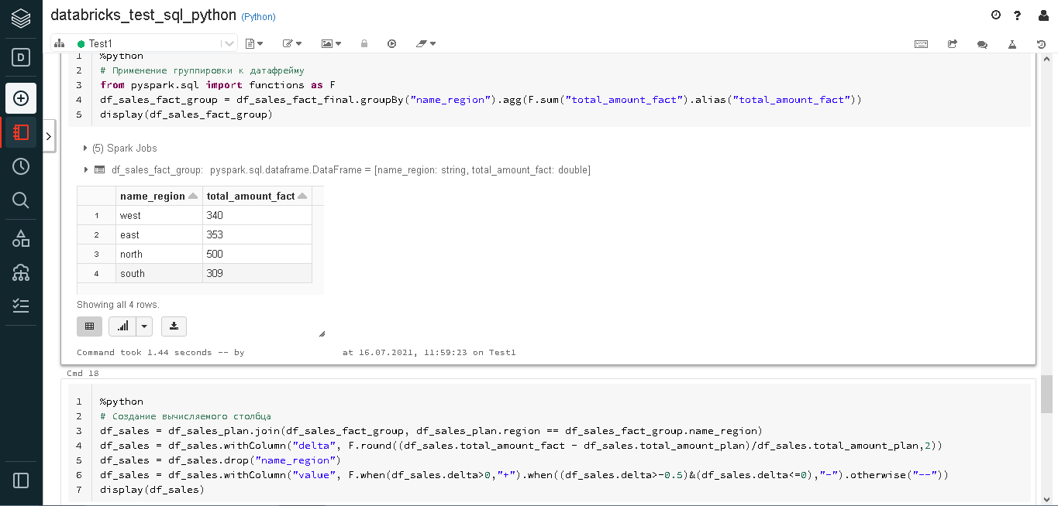
Реализация расчетов посредством PySpark

Slide 10
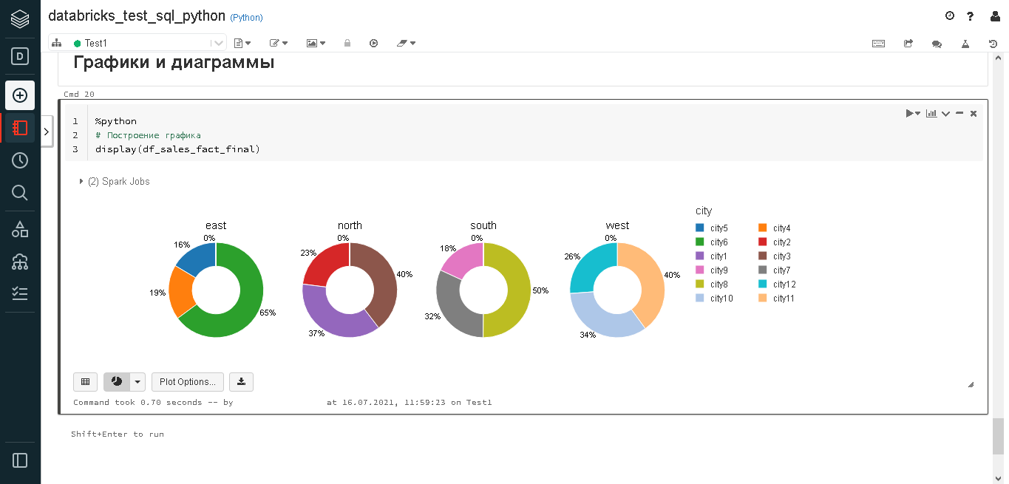
Создание графиков и диаграмм происходит в режиме графического редактора

